Slide 2

Power Line Commnuication in Home
Giảng viên hướng dẫn: PGS.TS. Hoàng Sỹ Hồng
Sinh viên thực hiện: Đỗ Anh Dũng
Trần Quang Minh
.

Slide 3
NỘI DUNG TRÌNH BÀY
Công nghệ Power Line Communication
Thiết kế hệ thống
Thiết kế Firmware
Thiết kế PCB
Kết quả thử nghiệm
Kết luận và hướng phát triển

Slide 4


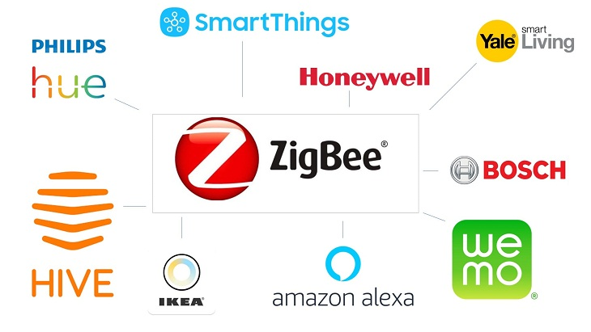
I. Công nghệ Power Line Communication

Slide 5
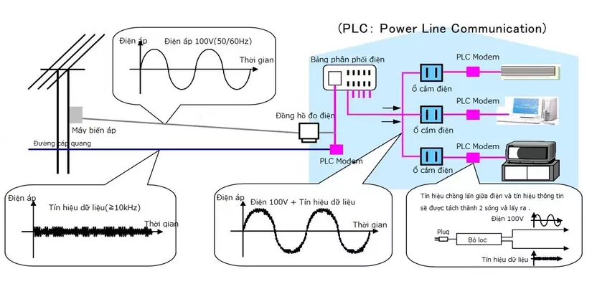
I. Công nghệ Power Line Commnuication
Notes:
Công nghệ Power Line Communcation đã được phát minh ra từ 2 thế kỷ trước, nguyên lý của công nghệ này là điều chế các tín hiệu tần số cao vào các đường dây điện dân dụng có tần số 50- 60 Hz, tín hiệu sau khi được điều chế sẽ được lan truyền trên đường dây tới các ổ cắm và cuối cùng là tới các thiết bị. Nếu sử dụng các bộ repeater trên đường dây, các tín hiệu có thể truyền tới hàng chục km.

Slide 6
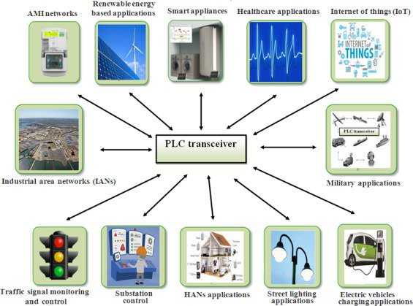
I. Công nghệ Power Line Communication
Ultranarrow band (UNB): hệ thống hoạt động trong băng tần Low Frequency (LF) 30- 300Hz và ultra LF 0.3 - 3kHz.
Narrow band (NB): hệ thống sử dụng băng tần từ 3 đến 500kHz, bao gồm dải 3 – 30kHz, dải 30 - 300kHz và một phần dải 300khz - 3MHz.
Broadband (BB): hoạt động ở dải tần rất cao, từ 1.8 đến 250 MHz, hệ thống phù hợp cho các ứng dụng cần tốc độ lên đến hàng chục, trăm Mbps.
Notes:
Ultra Narrow: Với dải tần thấp như vậy, hệ thống có thể tạo ra giao tiếp với quãng truyền rất xa cho dù có qua các máy biến áp trung thế và cao thế. Hệ thống sẽ cho phép người dùng kết nối đến các mạng trung thế và cao thế mà không cần các repeater, giúp giảm chi phí của hạ tầng. Điểm yếu của hệ thống với dải tần thấp là tốc độ truyền tối đa chỉ tới 120bps.
NB: Giống như hệ thống UNB, sử dụng các dải tần thấp cho phép đường truyền xa, không bị ảnh hưởng bởi các sóng radio. Hệ thống này được sử dụng khá phổ biến, có thể cung cấp tốc độ truyền vài kbps với công nghệ đơn sóng mang và tới 500kbps với công nghệ đa sóng mang.
BB: hiện nay, tốc độ cao nhất hệ thống đạt được là 2Gbps. Tuy nhiên, đường truyền của các hệ thống sử dụng băng tần từ 2 – 30 MHz có thể gây ảnh hưởng đến sóng radio.

Slide 7
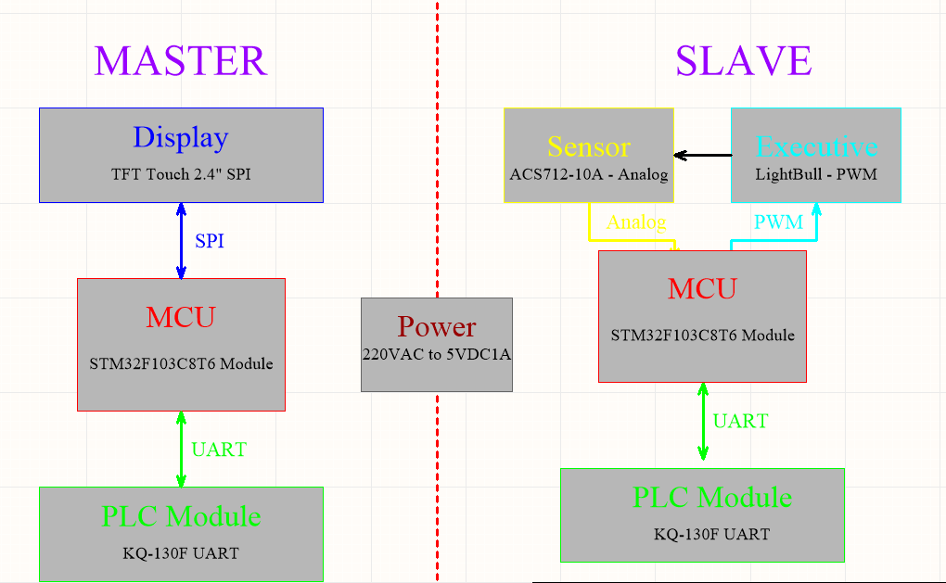
II. Thiết kế hệ thống

Slide 8
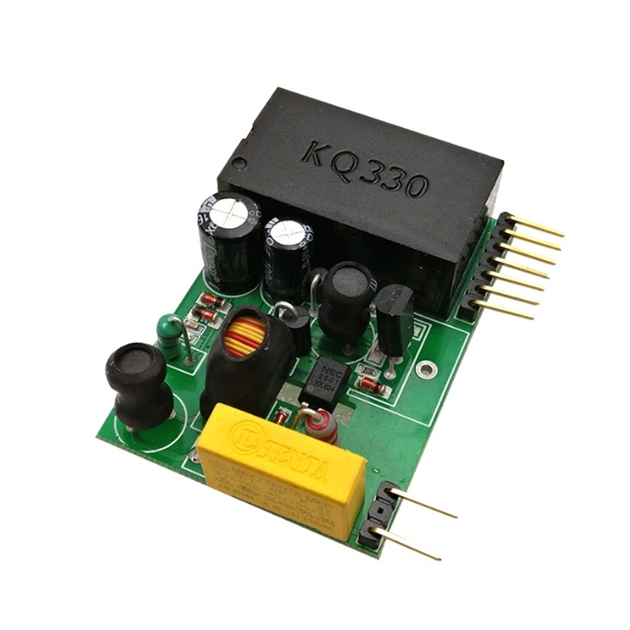
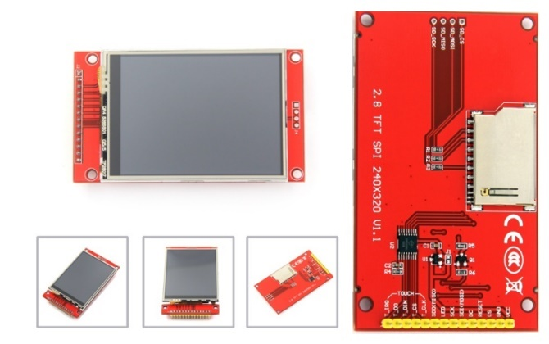
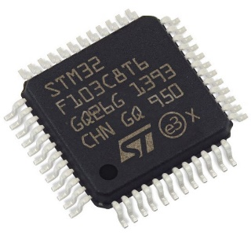
II. Thiết kế hệ thống
Master
SPI
UART

Slide 9
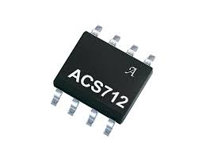
II. Thiết kế hệ thống
Slave
Khối điều khiển
PWM
UART
ADC

Slide 10
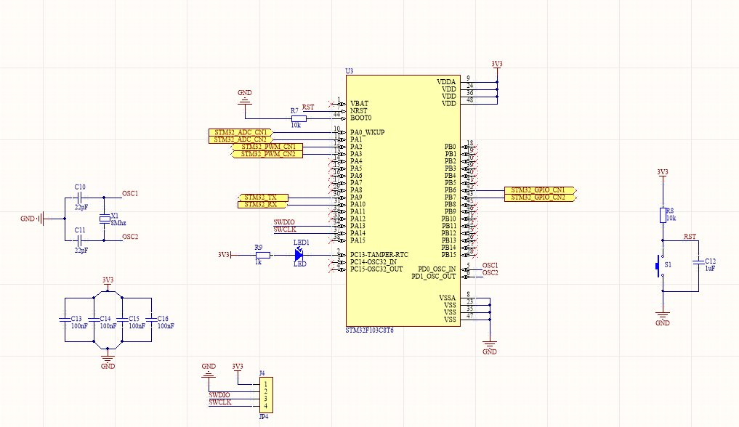
II.1 Khối vi điều khiển

Slide 11
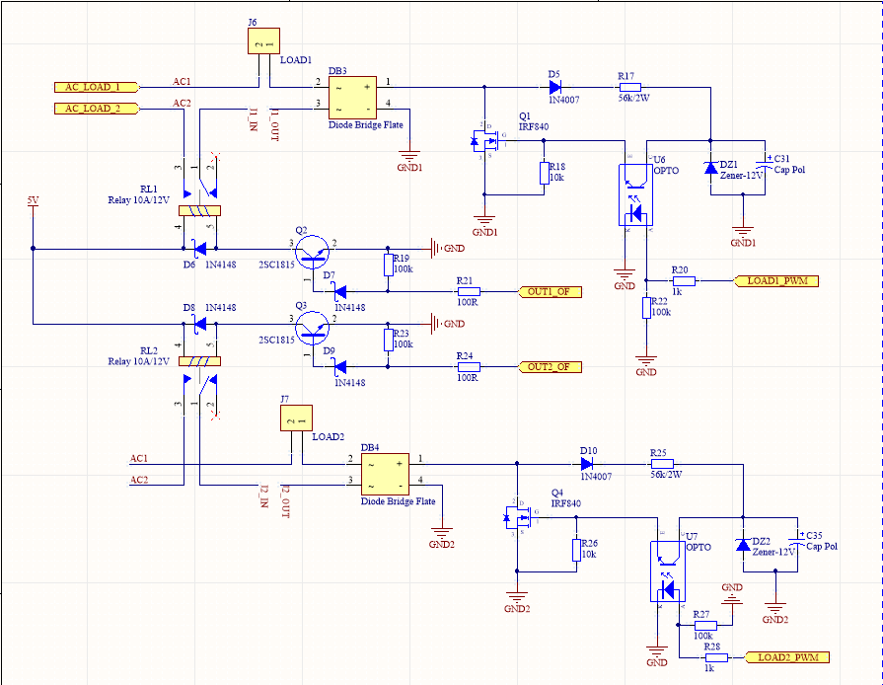
II.2 Khối điều khiển bóng đèn

Slide 12
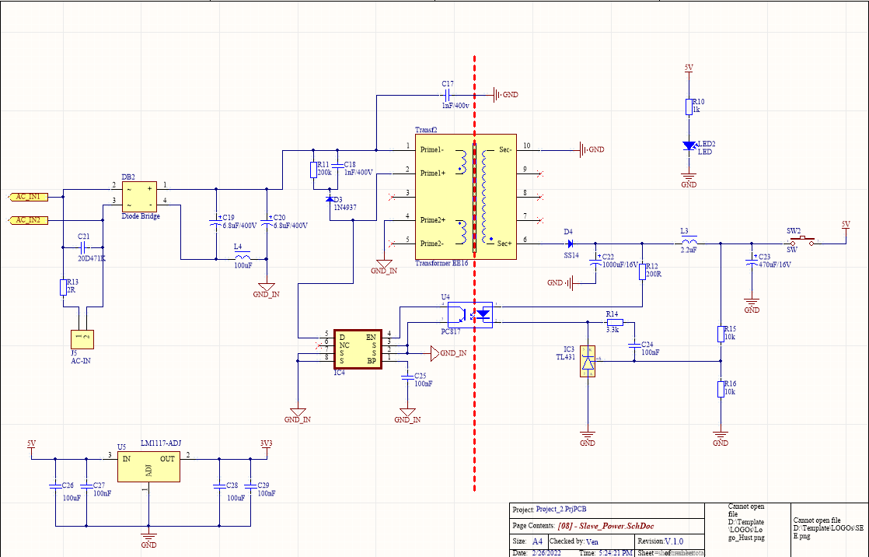
II.3 Khối nguồn Flyback

Slide 13
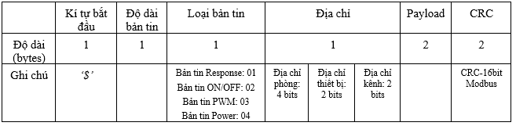
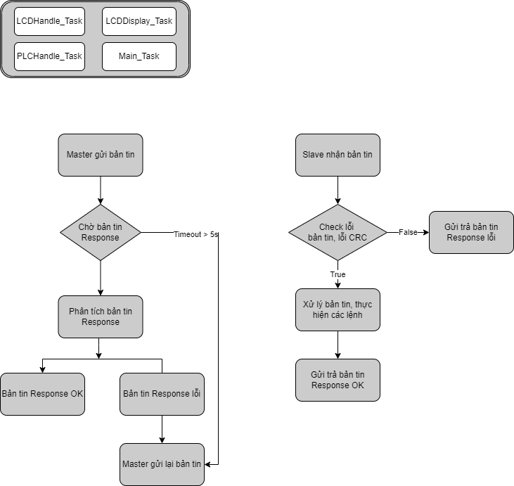
III.Thiết kế Firmware

Slide 14
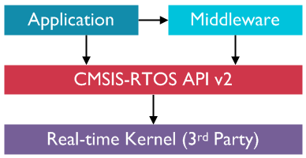
III. Thiết kế Firmware
Master: sử dụng CMSIS RTOS v2 API với kernel là FreeRTOS cho Cortex-M.
Các phần tử sử dụng trong chương trình cho Master gồm Task, Semaphore, Queue để trao đổi thông tin giữa các Task và kiểm soát hoạt động các Task. Ngoài ra còn có Software Timer cho các hoạt động hiển thị biểu đồ thông số, tự tắt màn hình khi không có sử kiện

Slide 15
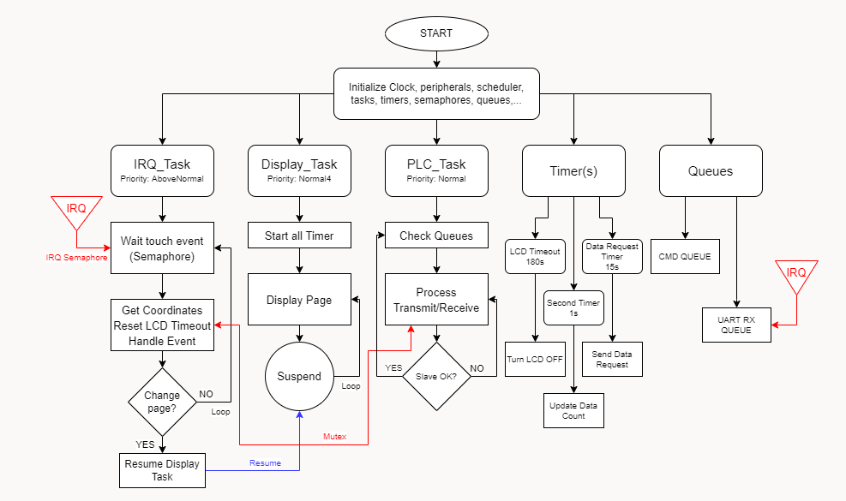
III. Thiết kế Firmware

Slide 16
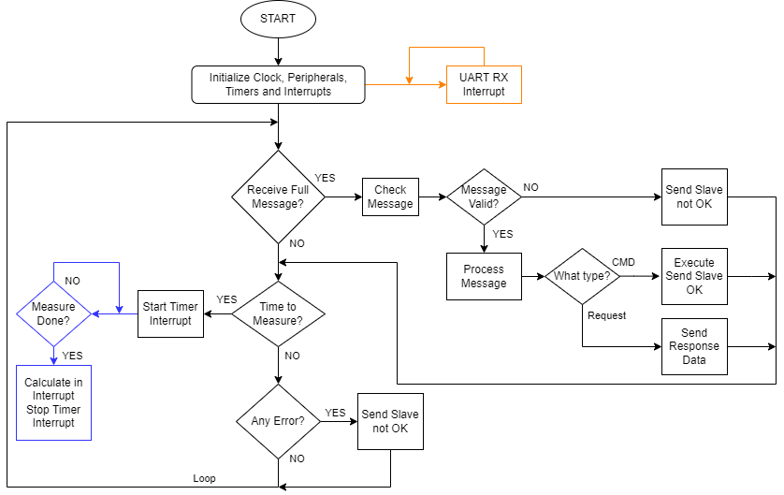
III. Thiết kế Firmware
Với Slave, chương trình khá đơn giản, không cần sử dụng đến RTOS. Chương trình bao gồm xử lý các bản tin PLC, điều khiển ải qua PWM và đọc cảm biến.
Notes:
Slave có ba nhiệm vụ chính như đã thấy trong lưu đồ thuậ toán, đó là nhận bản tin từ Master, xử lý bản tin, điều khiển hai kênh và đo năng lượng của hai kênh đó.
Sau khi nhận bản tin từ Master, Slave sẽ đưa vào xử lý, kiểm tra các trường, kiểm tra CRC, nếu đạt điều kiện sẽ đưa vào xử lý và gửi bản tin response ngược về cho Master. Nếu bản tin nhận được có lỗi, bản tin response báo lỗi sẽ được gửi lại cho Master.

Slide 17
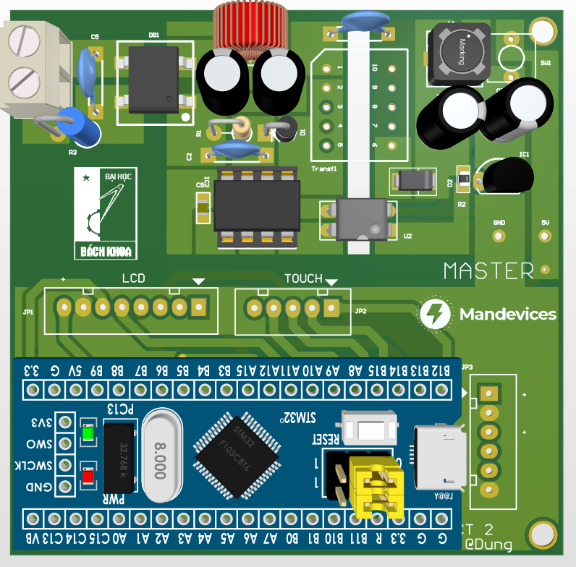
IV. Thiết kế PCB

Slide 18
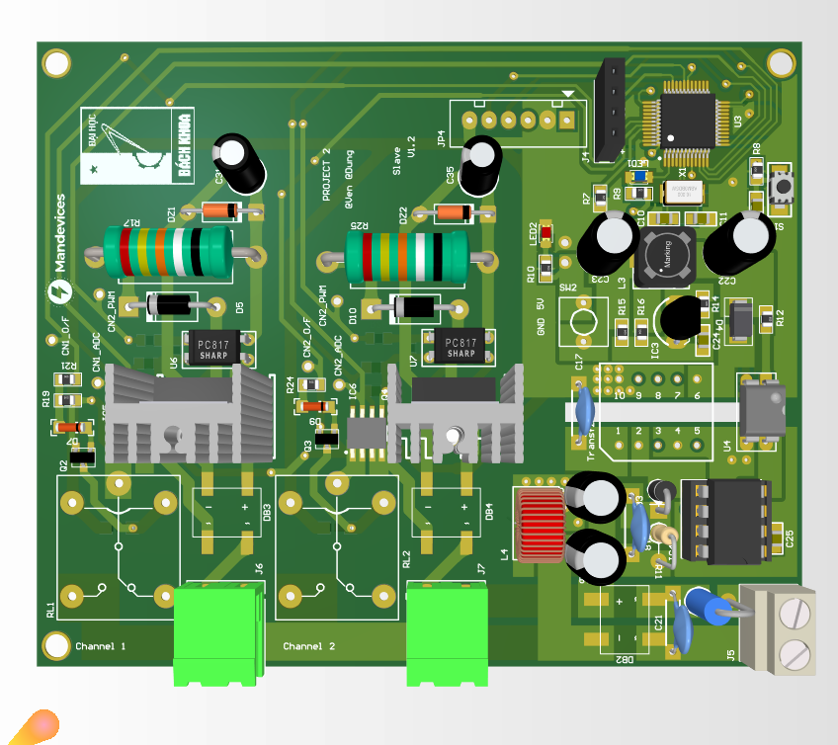
IV.Thiết kế PCB

Slide 19
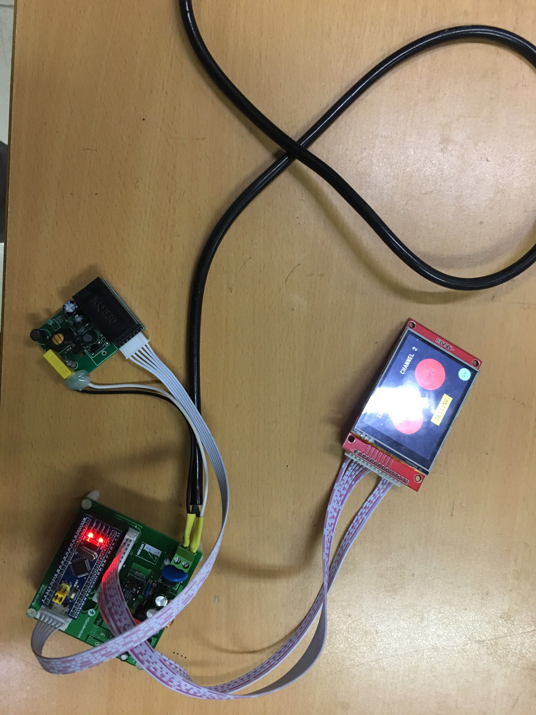
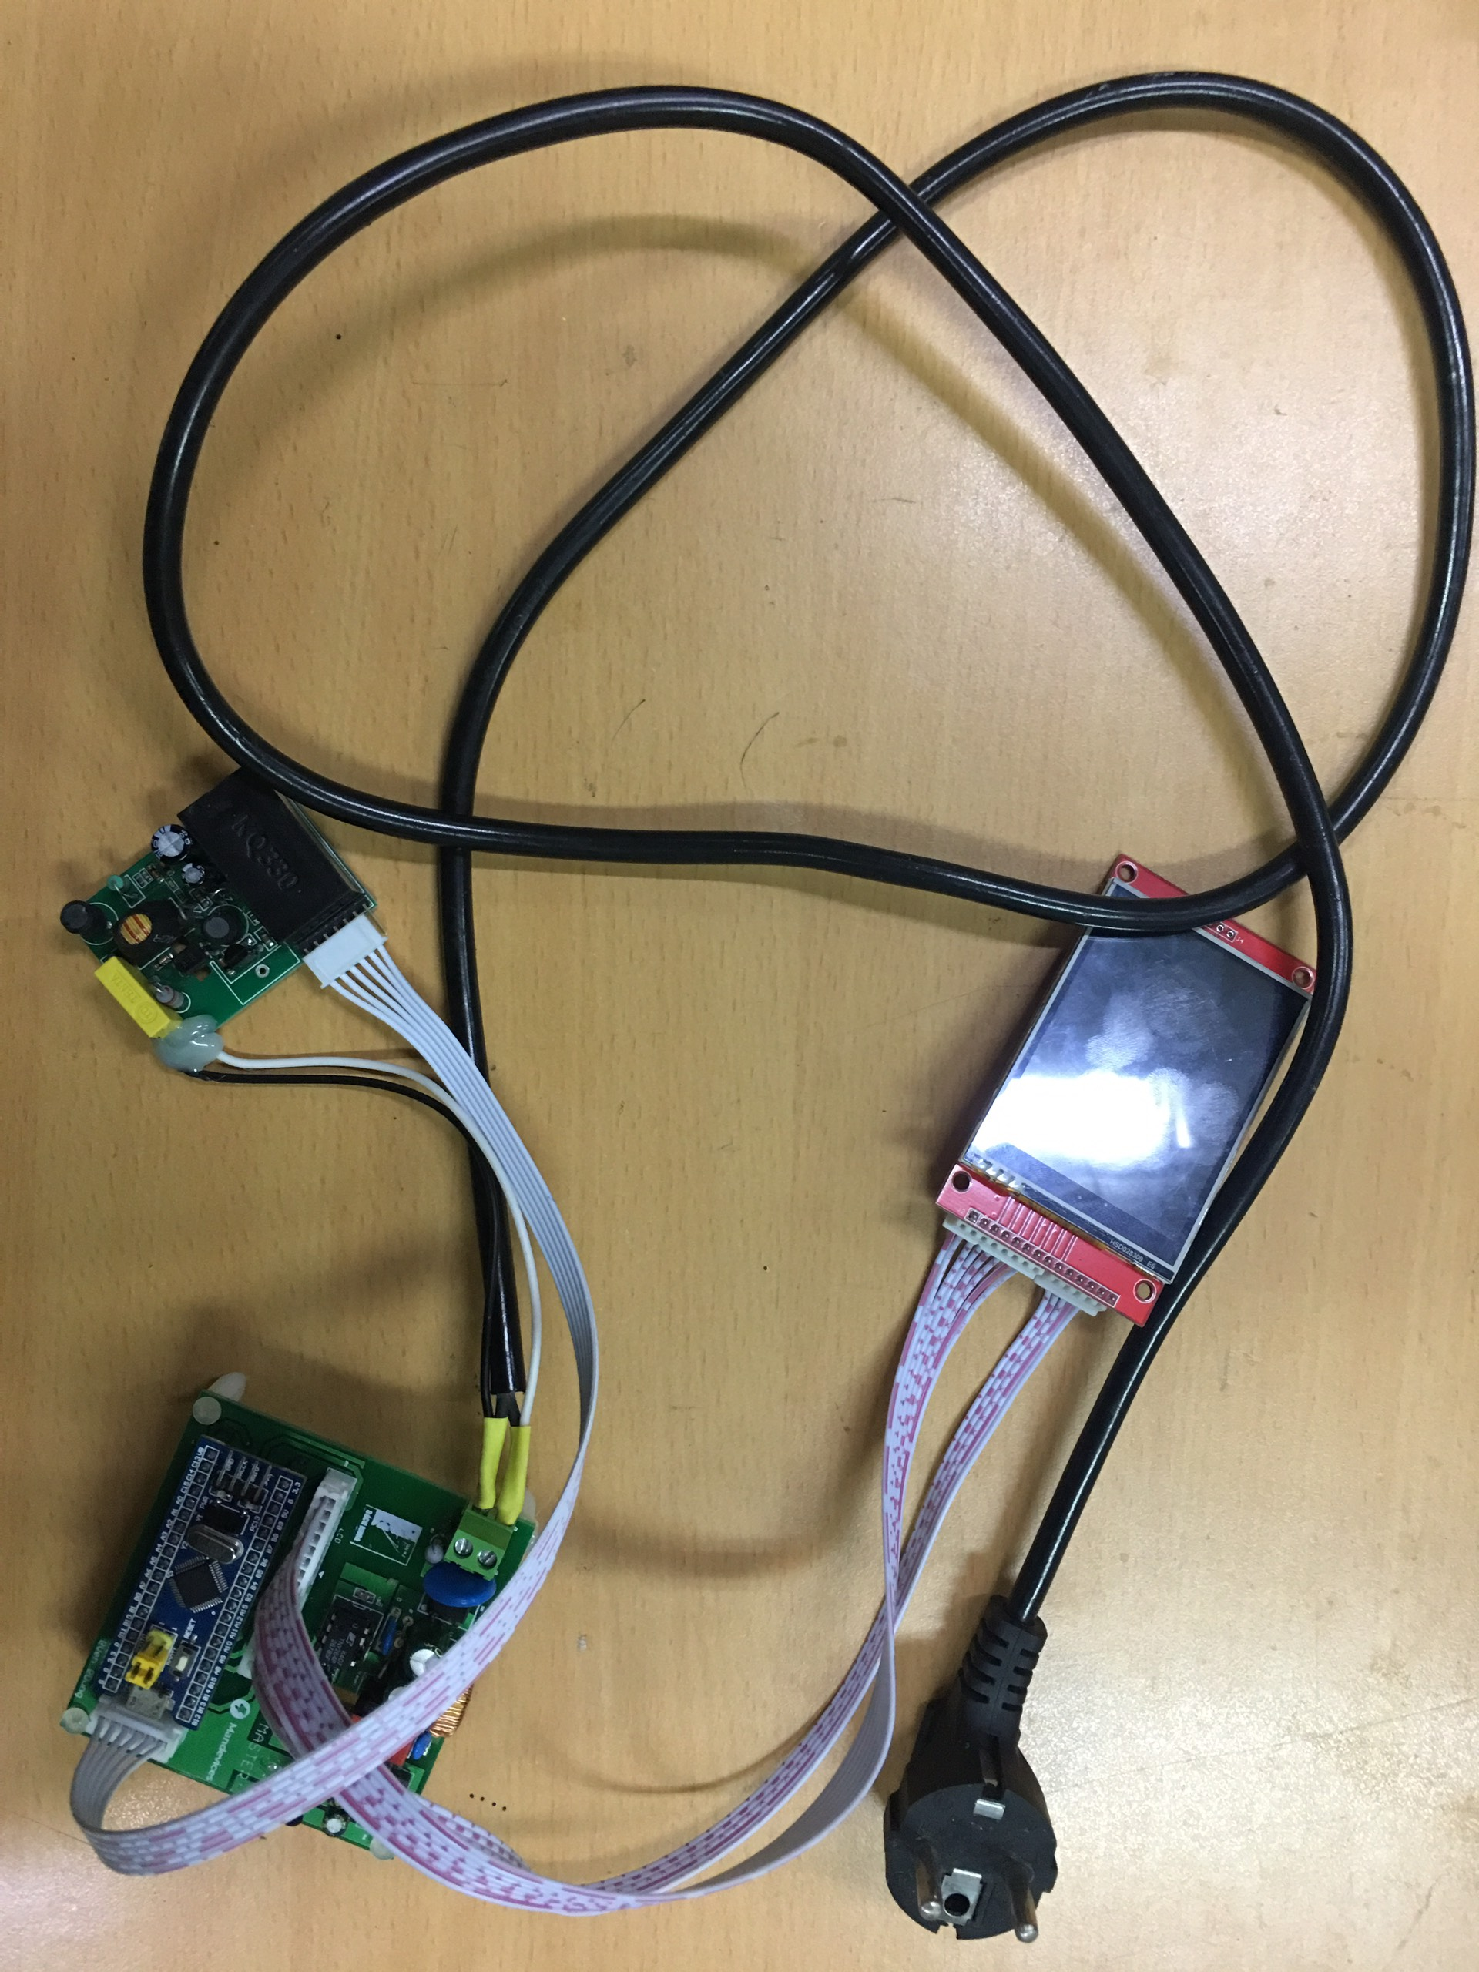
V. Kết quả

Slide 20
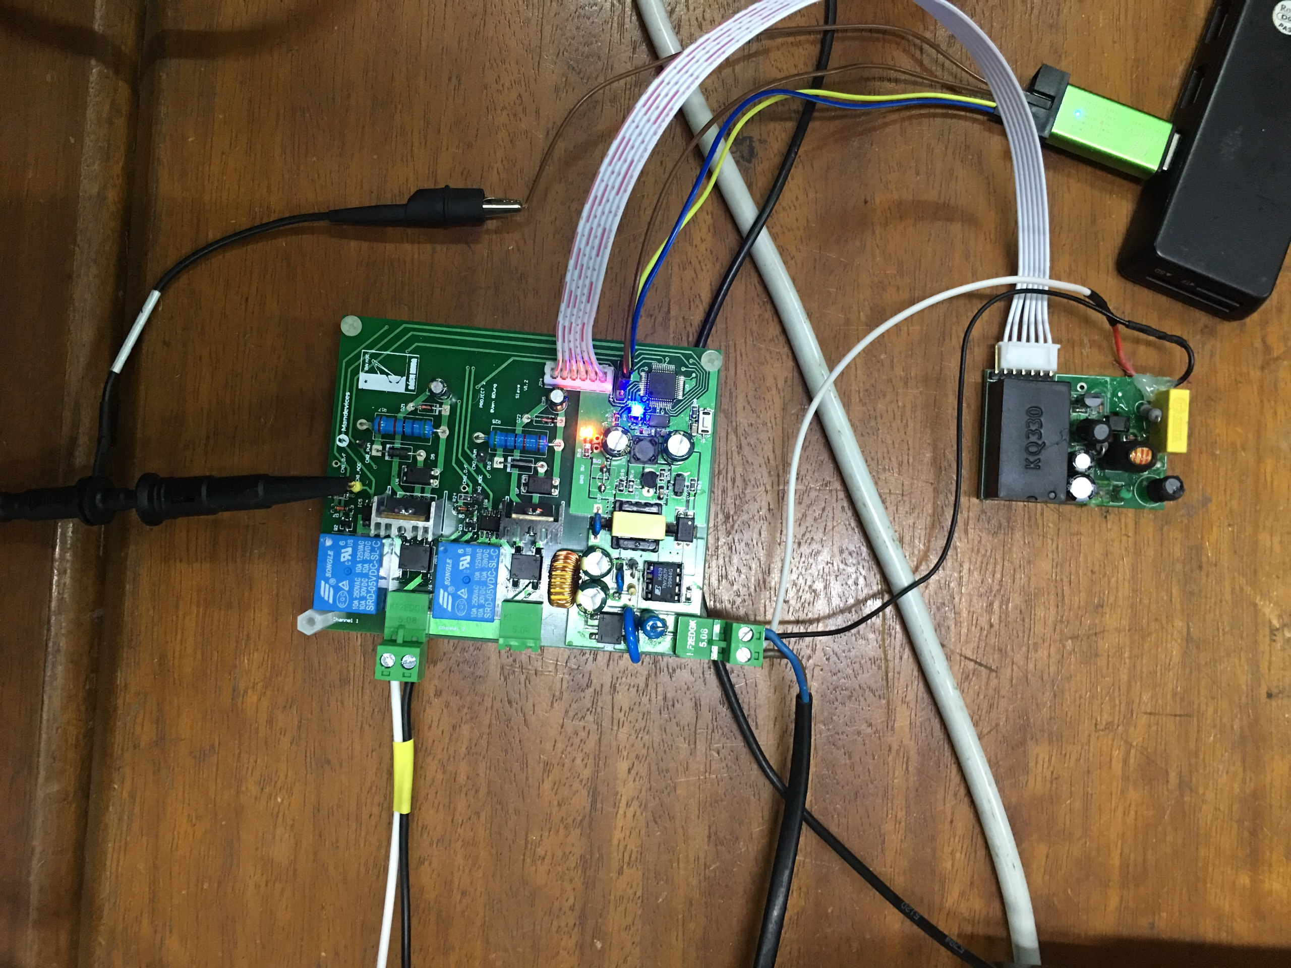
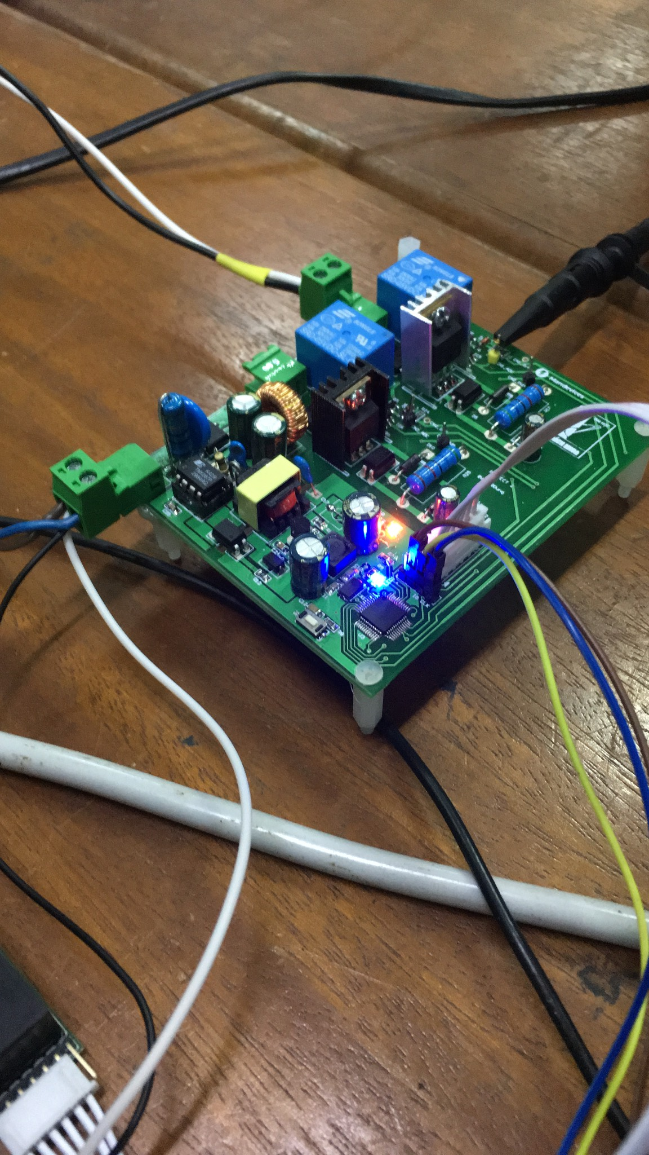
V. Kết quả

Slide 21
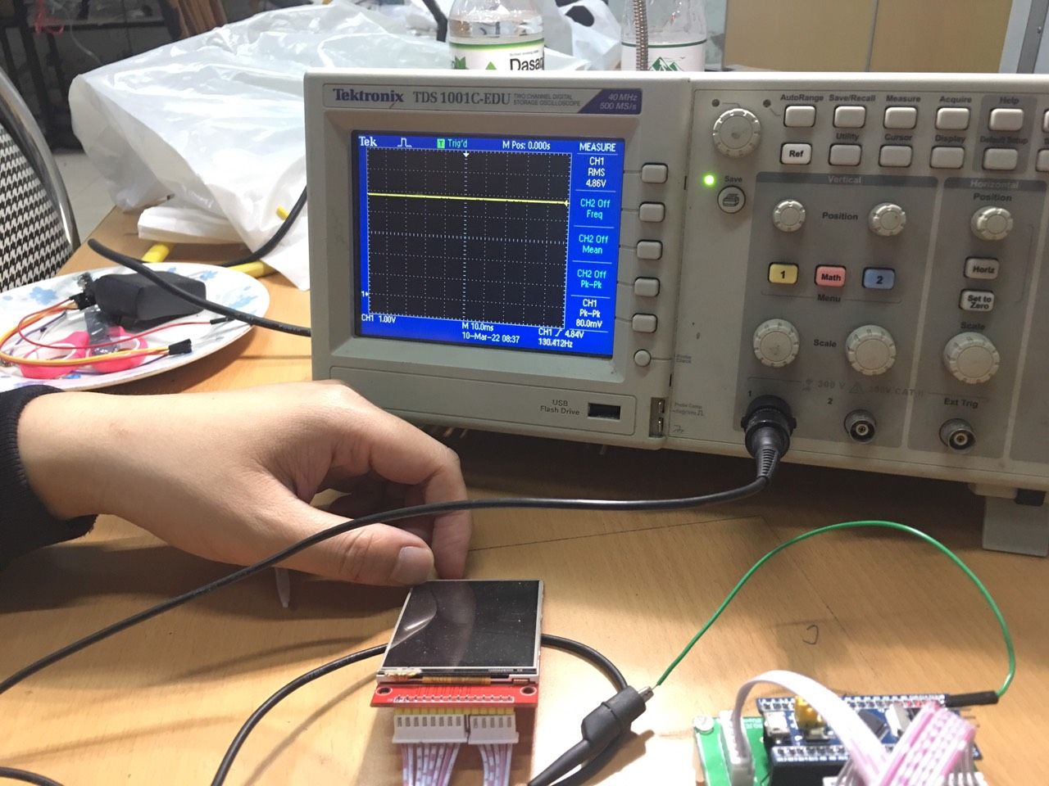
V. Kết quả

Slide 22
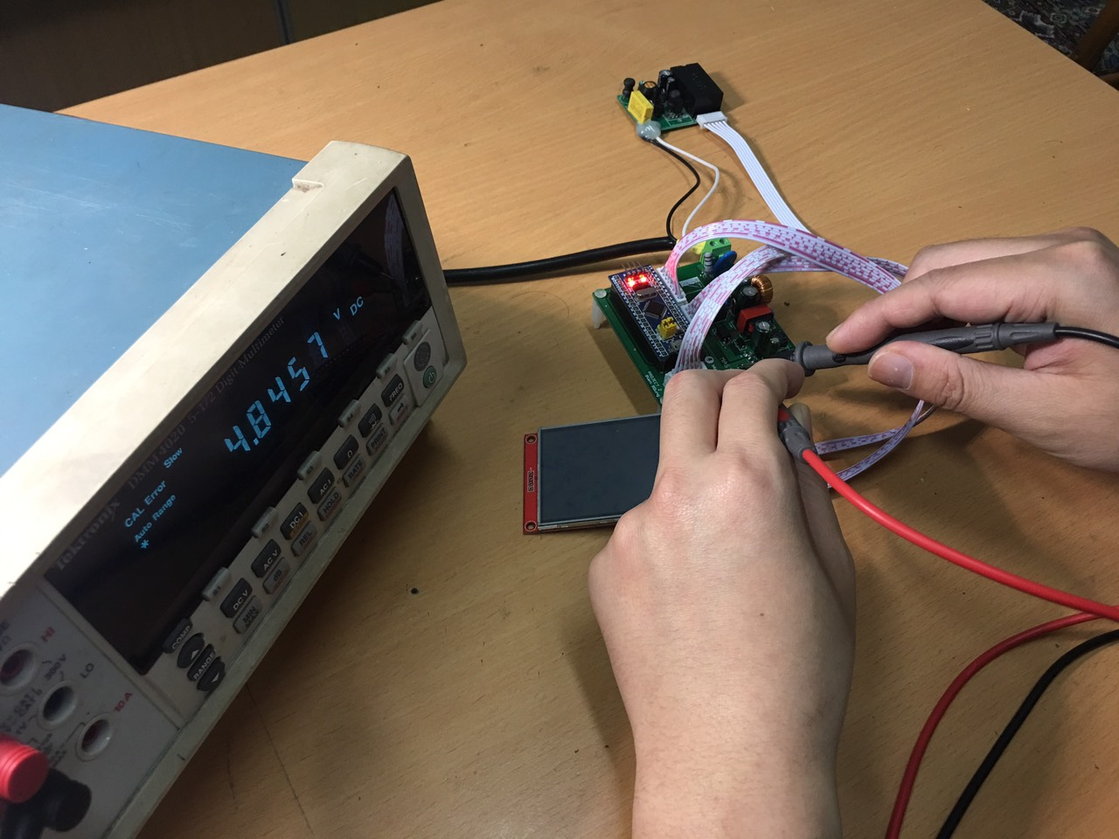
V.Kết quả

Slide 23
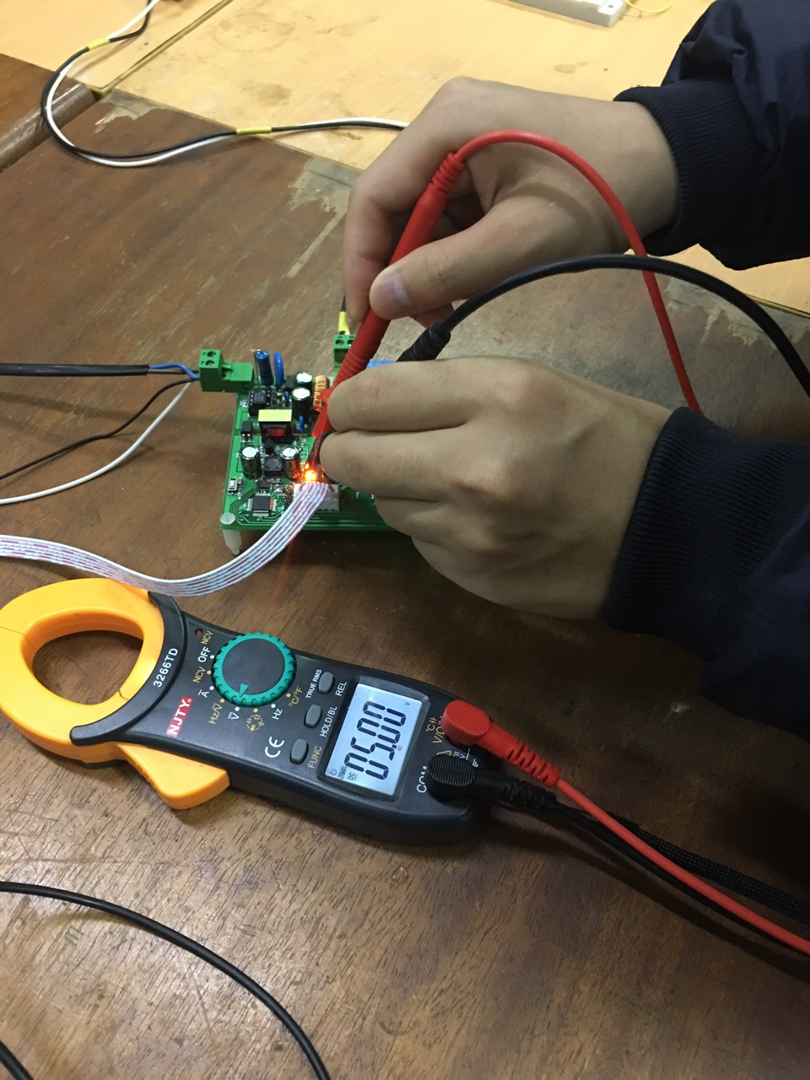
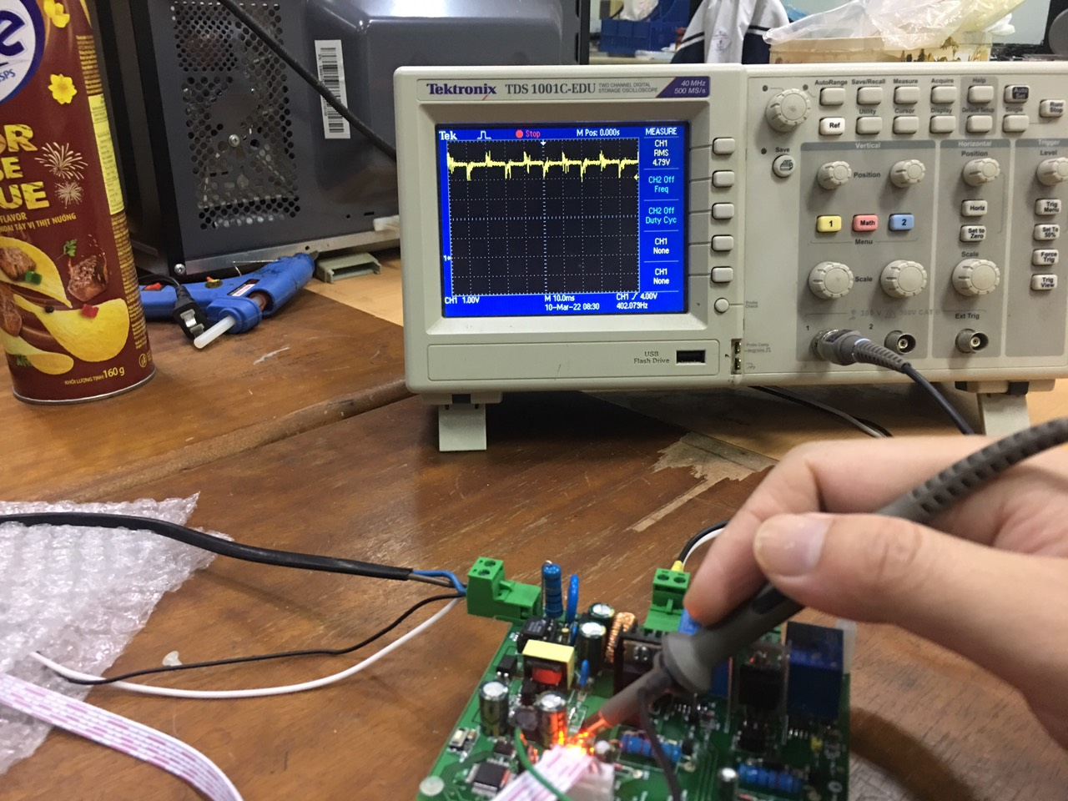
V. Kết quả

Slide 24
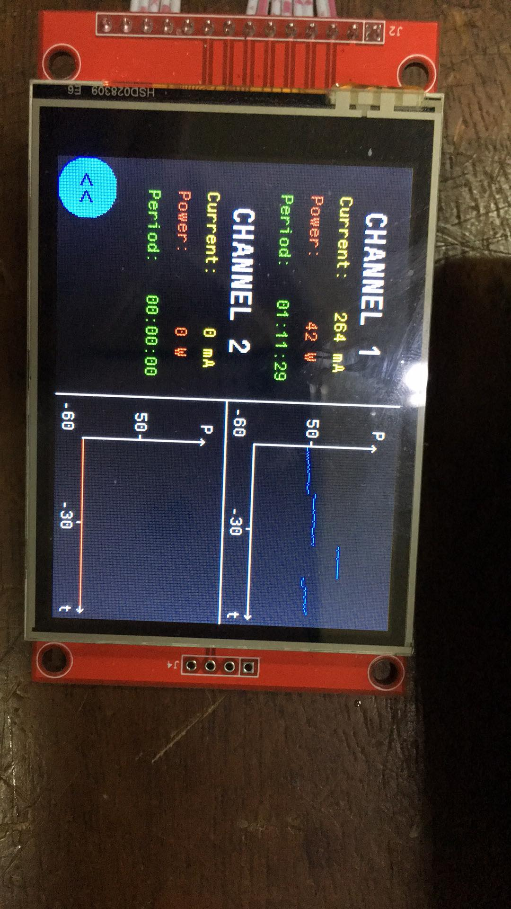
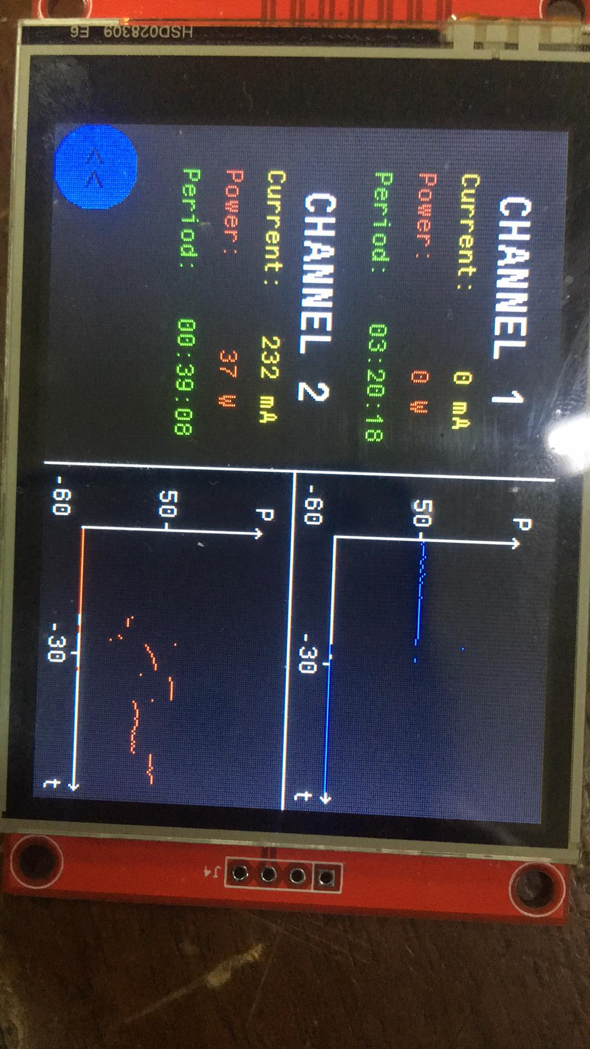
V. Kết quả

Slide 25
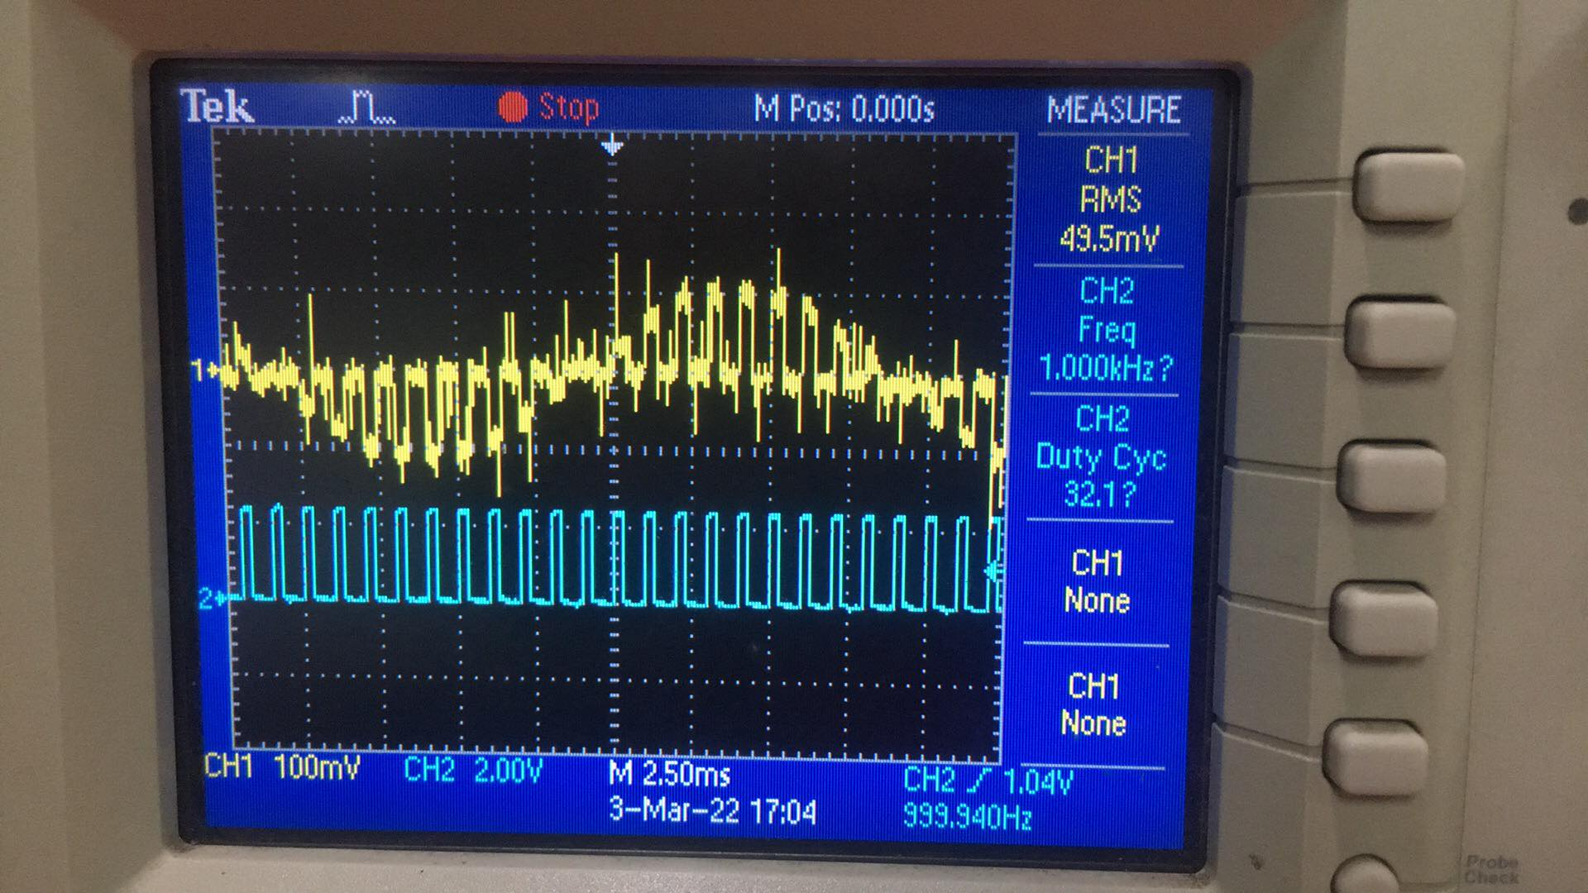
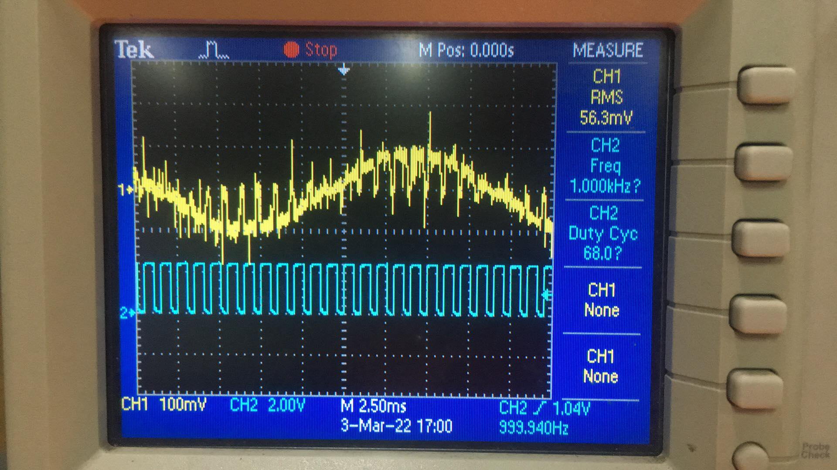
V. Kết quả

Slide 26
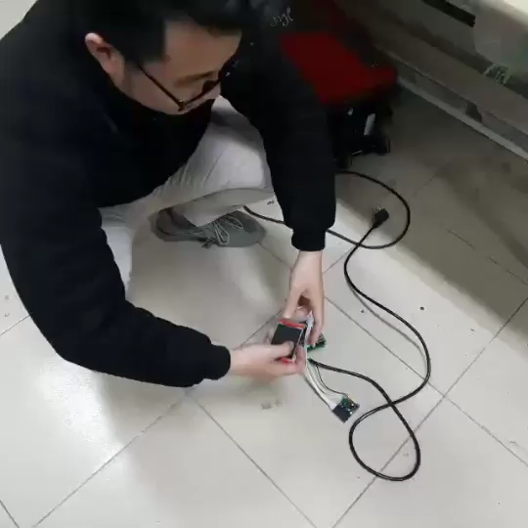
V. Kết quả

